Slide 1
SLAM++
Tak Seung Jun

Slide 2
Introduction
현재의 SLAM은 depth map같은 feature 와 parameter 가 거의 없는 표면에서 작동한다.
hand-held depth camera 가 cluttered scence을 탐색하고 이것을 이용하여 3D recognition 하고 simple pose graph map 을 만들 수 있다.
GPGPU Parallel implementation + 3D object detection + 6DoF ICP-based pose refinement => approach

Slide 3
Real-Time SLAM with Hand-Held Sensors
현재는 surface model을 reconstruct, track하기 위해 dense SLAM을 사용 => kinect Fusion algorithm을 사용
SLAM++에서는 dense SLAM에서 사용하는 model 대신 반복되는 물체 형태에서 대칭적인 model을 사용 =>반복하는 물체를 확인하기 쉽도록 하기 위해

Slide 4
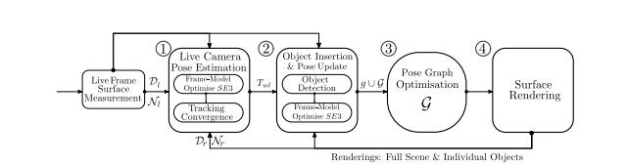
Overview

Slide 5
Creating an Object Database
KinectFusion을 이용하여 3D model을 형성 => mesh를 추출하여 reconstruct하여 simple database에 저장

Slide 6
SLAM Map Representation
SLAM Map은 Graph로 표현된다.
각 SE measurement는 graph에 저장된다.=>camera pose

Slide 7
Real-Time Object Recognition
Drost et al approach 사용 => 6DoF pose를 인지
실시간 detection을 위해 parallel implementation사용
Drost et al의 허프 변환을 사용하면 detect 와 localize를 동시에 적용할 수 있다.(vote의 축적을 사용)
Vote는 correspondence between Point Pair Features(PPF)

Slide 8

Real-Time Object Recognition
Race conditions을 피하기 위해 64 bit integer code 사용

Slide 9
Active Object Search
Drost et al recognition은 카메라가 object를 대부분 탐지할 때 성공적이지만 멀거나 부분만 탐지된 object에서는 sample point coverage능력 부족으로 부족한 performance를 보인다.
SLAM++은 view prediction능력을 활용하여 object 대부분을 탐지한 효과를 낼 수 있다.

Slide 10
Camera Tracking and Accurate Object Pose Estimation Using ICP
Camera-Model Tracking: live camera를 업데이트 sequence를 측정하여 camera pose로 변형한다.=> Cholesky decomposition을 활용하여 6x6 linear system을 풀어 exponential map을 통해 다음 camera pose를 tracking한다.
Tracking Convergence: 두 가지 기준을 이용=> 1. pixel coverage가 1/8이하인 predicted model은 tracking 하지 않는다. 2. optimization iteration이 완성되었던 이후, 우리는 pixel의 ratio를 계산한다.
Tracking for Model initialization: dense ICP와 convergence check 사용 => 30도 회전 오차, 50cm 이동 오차를 가질 수 있다.
Camera-Object Pose Constraints: live frame과 each model object사이의 dense ICP활용

Slide 11
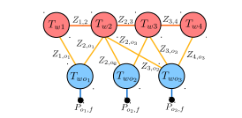

Graph Optimisation

Slide 12


Including Structural Priors
Structural Planar prior을 적용

Slide 13
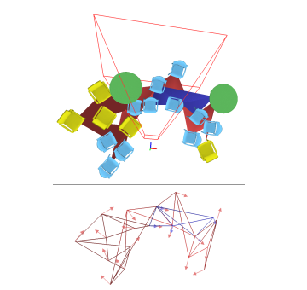
Relocalisation

Slide 14
Result
오프라인 멀티뷰 장면 라벨링 시스템과 경쟁 개체 식별 및 구성 설명을 통해 SLAM에 비해 더욱 뛰어난 MAPPING능력을 보여준다.

Slide 15
Result. Loop Closure
Small Loop => standard ICP tracking mechanism
Large Loop => relocalisation에서 사용한 방식으로 long term graph 와 matching fragments에 기반한 모듈을 사용해서 측정한다

Slide 16
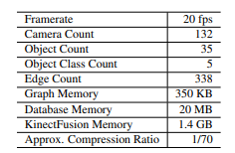
Result
Large scale mapping
Moved object detection
Augmented reality with object
System statistics

Slide 17
Conclusion and Future work
SLAM++ => efficient and semantic scene description.
public buildings with many repeated, identical elements에서 잘 작동

